Slide 1
기차역/지하철역 간 도착 제한 삭제
이슈 #207로 기차역 출발 -> 지하철역 도착 / 지하철역 출발 -> 기차역 도착이 불가하도록 아예 아이콘을 표시하지 않게 처리해주셨는데,
1) 출발역 구분(지하철, 기차)에 상관없이 도착역 선택 화면에서 모든 역의 아이콘 표시
2) 출발역 구분(지하철, 기차)에 상관없이 도착역 선택 시, 모든 역 선택 가능
하도록 부탁드립니다 !
기존에 목표한 [노선 정보에 따른 환승 처리/역 간 거리 반영]이 현재 기능상 반영되어 있지 않은 상태라서,
그냥 지하철-기차 간 선택이 가능하도록 제한을 삭제하려고 하는 상태입니다.
*출발역과 도착역의 이름이 같은 경우 제한은 그대로 유지
[APP] /arrival
1.staion list on map
1) As-is
- display station list with same station_type with depart station
2) To-be
- display all station list regardless of station_type of depart station
- but, keep that same station name with depart station is excluded

Slide 2
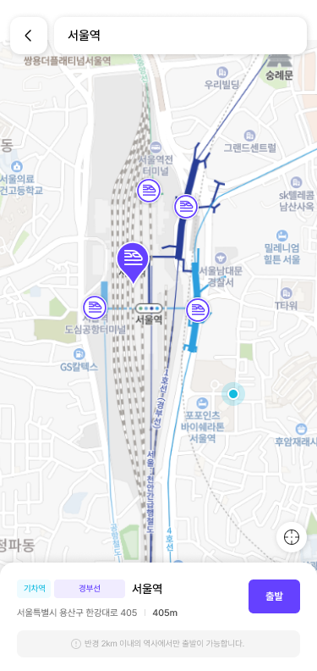
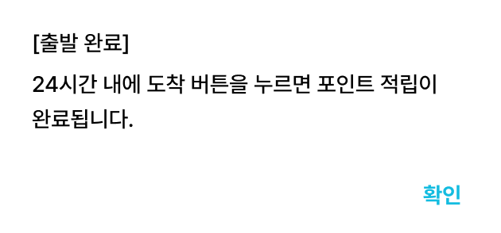
[APP] /departure
1.if 출발 button is clicked on bottom
1) show confirm msg. - msg variable (bold)
[서울역 기차역 경부선] : [station_name station_type(code name) station_lines(code name)]
2) if 확인(ok), do the process
if 취소(no), return main page
- [{역사명}&{ }&{역 구분}&{ }&{노선명}]
[역 정보 확인]
현재 선택된 역은 [서울역 기차역 경부선]입니다. 출발 후 도착 전까지 직접 취소는 불가합니다.(24시간 후 자동 취소) 출발 처리하시겠습니까?
취소 시, 이전 화면
확인 시, 출발 처리
출발역 선택 시에 확인 팝업 추가
*도착 역 선택 시에는 해당 없음

Slide 3
[APP] /departure, /arrival
1.add notice icon on map
- if clicks, alert msg box
- design publish: /views/pages/searchDeparture.html
[안내]
1. 역 주소가 동일하거나 가까워 역 아이콘이 가까이 겹쳐 보이는 경우가 있을 수 있습니다. 역 정보 확인 후 선택 부탁드립니다.
2. 출발 후 도착 전까지 직접 취소는 불가합니다.
*24시간 후 자동 취소
3. 역 검색 시에도 확인되지 않는 역이 있을 경우에는 1:1 문의하기의 [포인트 > 기타 문의]를 통해 문의 부탁드립니다.
안내 아이콘 추가
누를 시, 팝업
퍼블리싱 수정 완료 (design publish)
경로: /views/pages/searchDeparture.html

Slide 4
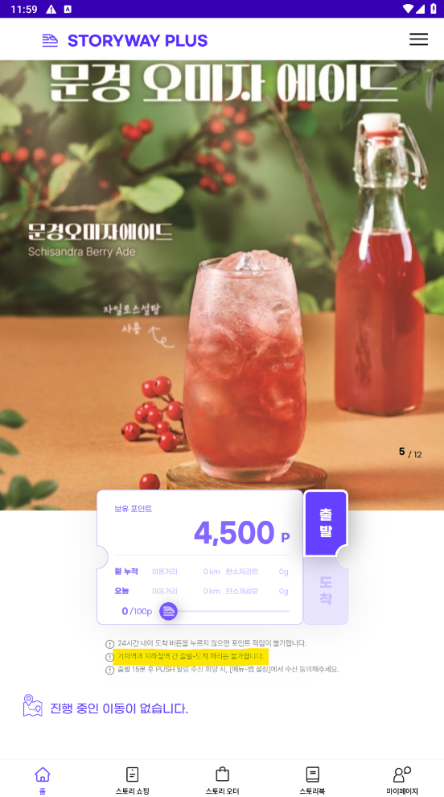
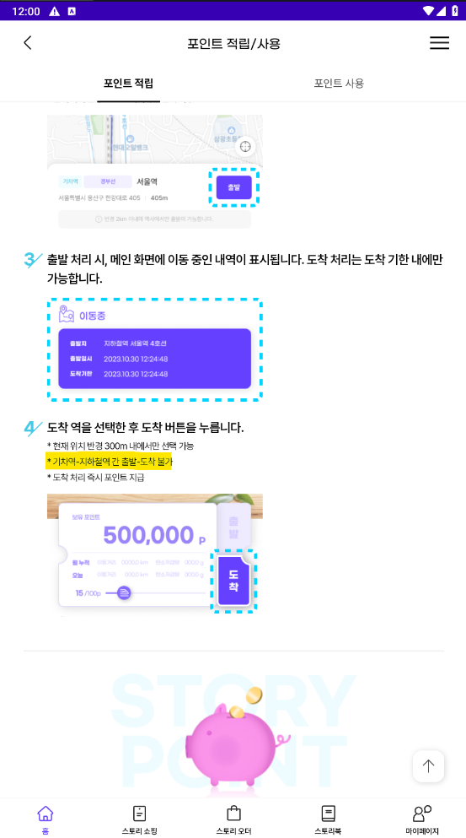
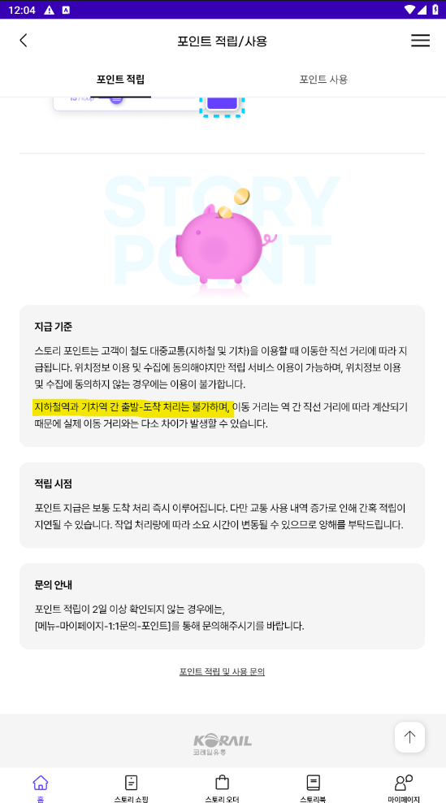
[경로]
메인: /views/pages/index.html
/views/pages/guide/usePoint.html
형광펜 부분 삭제 부탁드립니다.
(퍼블리싱 수정 완료)
[APP] Main
1.출발/도착 guide text
- remove yellow line
- design publish: /views/pages/index.html
[APP] 포인트 적립 (/guide/use/point)
1.content
- remove yellow text
- design publish: /views/pages/guide/usePoint.html /public/scss/common.scss /public/css/common.css

